Slide 1


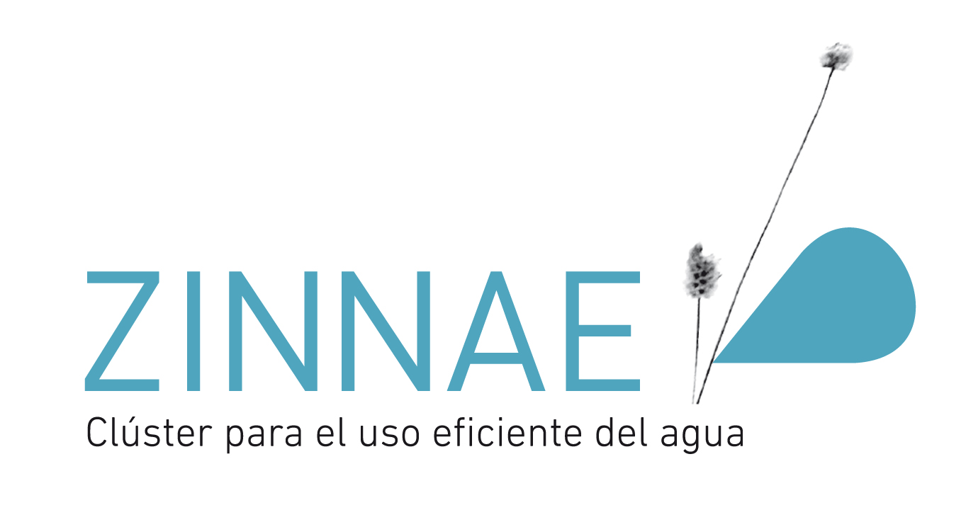
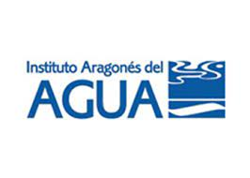

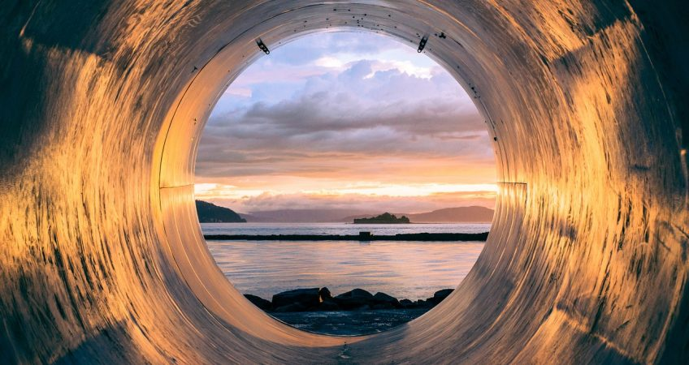
Retos normativos del sector en el “ciclo integral” del saneamiento de las aguas residuales
Gestión de los desbordamientos del sistema de saneamiento en la nueva Directiva y su adecuación al RDPH
ÁNGEL MENA MIRANDA
Marzo 2025

Slide 2
Retos normativos del sector en el “ciclo integral” del saneamiento de las aguas residuales
Gestión de los desbordamientos del sistema de saneamiento en la nueva Directiva y su adecuación al RDPH
Índice
Resumen de los principales artículos referentes al saneamiento de la nueva Directiva.
RD 665/23. Modificación del Reglamento del Dominio Público Hidráulico (RDPH)
Diferencias y similitudes entre la Directiva y el RDPH en materia de saneamiento.
Ejemplo de aplicación para la reducción de contaminación de los DSS según el RDPH y la Directiva.
Conclusiones

Slide 3
Retos normativos del sector en el “ciclo integral” del saneamiento de las aguas residuales
Gestión de los desbordamientos del sistema de saneamiento en la nueva Directiva y su adecuación al RDPH
Sistemas de saneamiento. Resumen de la nueva Directiva.
Preámbulo
¿Quedan dudas sobre si la Directiva trata solo de depuración? → El 20% de los apartados del preámbulo hacen referencia a los sistemas de saneamiento y sus desbordamientos.
- Según el apartado 4 la evaluación de la Directiva 91/271 del 2019 pone el foco en las tres fuentes de contaminación no contempladas:
Desbordamientos de las aguas de tormenta → DSU
Los vertidos de escorrentías urbanas contaminadas → DSP contaminadas (DSP_{c})
Los sistemas individuales potencialmente deficientes → fosas sépticas, compactos domiciliarios..
¡La nueva directiva de residuales tiene mucho que decir respecto a los sistemas de saneamiento y de su gestión!

Slide 4
Retos normativos del sector en el “ciclo integral” del saneamiento de las aguas residuales
Gestión de los desbordamientos del sistema de saneamiento en la nueva Directiva y su adecuación al RDPH
Sistemas de saneamiento. Resumen de la nueva Directiva.
Preámbulo
Aglomeraciones urbanas > de 1000 e-h → obligación sistema de saneamiento/alcantarillado
Sistemas individuales solo por imposibilidad técnica/económica o no mejora al medio.
De aplicación solo a los nuevos desarrollos urbanísticos.
Los DSU y DSP_{c} son una fuente persistente de contaminación → aumentarán con el cambio climático.
Las soluciones para reducir contaminación deben definirse a nivel local, con las condiciones locales.
Soluciones planteando una gestión integrada del sistema. Idea holística del problema
Planes de gestión integrada de las aguas residuales:
Obligatorios para aglomeraciones > 100.000 e-h
Obligatorios si suponen riesgo a medio ambiente o salud publica si 10.000 < e-h >100.000
Los PGIARU establecen medidas para limitar contaminación de los DSU < 2% de la carga anual en tiempo seco.
CONTRADICCIÓN → ¡OJO CON LA TRANSPOSICIÓN!

Slide 5
Retos normativos del sector en el “ciclo integral” del saneamiento de las aguas residuales
Gestión de los desbordamientos del sistema de saneamiento en la nueva Directiva y su adecuación al RDPH
Sistemas de saneamiento. Resumen de la nueva Directiva.
Preámbulo
Medidas para reducir la contaminación a los medios receptores.
En los DSU y DSP
Soluciones basadas en la naturaleza (SUDS/TDUS ) frente a soluciones grises (TT. Solo los indispensables).
Evitar entrada de escorrentías limpias a los colectores.
Optimizar el uso de las infraestructuras existentes.
Tratamiento de las primeras aguas (First Flow)
Aumentar zonas verdes en ciudades. → mejores prácticas urbanísticas.
El diseño, construcción y mantenimiento con garantías para condiciones climáticas locales normales, pero…. evaluando su vulnerabilidad a fenómenos extremos de cambio climático.

Slide 6

Retos normativos del sector en el “ciclo integral” del saneamiento de las aguas residuales
Gestión de los desbordamientos del sistema de saneamiento en la nueva Directiva y su adecuación al RDPH
Sistemas de saneamiento. Resumen de la nueva Directiva.
Preámbulo
Controlar microplásticos y los microncontaminantes en DSU y DSP_{c} para verificar cumplimento mediante muestro.
Facilitar información completa sobre las medidas adoptadas en DSU y DSP_{c}.

Slide 7
Sistemas de saneamiento. Resumen de la nueva Directiva.
Preámbulo
La Comisión deberá tener competencias para poder elaborar indicadores alternativos al indicador basado en la carga basados, por ejemplo, en el número de desbordamientos de las alcantarillas, en su volumen, en el volumen de escorrentía urbana vertida o en otros indicadores alternativos pertinentes.
¡OJO CON LA TRANSPOSICIÓN!

Slide 8
Retos normativos del sector en el “ciclo integral” del saneamiento de las aguas residuales
Gestión de los desbordamientos del sistema de saneamiento en la nueva Directiva y su adecuación al RDPH
Sistemas de saneamiento. Resumen de la nueva Directiva.
Artículo 2. Definiciones
«aguas residuales urbanas»: cualquiera de las siguientes:
Las aguas residuales domésticas
La mezcla de residuales domésticas y no domésticas
La mezcla de aguas residuales domésticas y la escorrentía urbana
La mezcla de aguas residuales domésticas, no domésticas y escorrentía urbana
«escorrentía urbana»: precipitaciones de las aglomeraciones urbanas recogidas mediante alcantarillas combinadas o separadas
No hay definición para las aguas pluviales no contaminadas ni para las contaminadas. ¿No existen?
¿Las escorrentías urbanas contemplan las pluviales contaminadas y las no contaminadas?
¡OJO CON LA TRANSPOSICIÓN!

Slide 9
Retos normativos del sector en el “ciclo integral” del saneamiento de las aguas residuales
Gestión de los desbordamientos del sistema de saneamiento en la nueva Directiva y su adecuación al RDPH
Sistemas de saneamiento. Resumen de la nueva Directiva.
Artículo 5. Planes de Gestión Integrada de Aguas Residuales Urbanas
Toda aglomeración > 100.000 e-h antes de 31/12/2033
Toda aglomeración entre 10.000 y 100.000 e-h antes de 31/12/2039, siempre que:
Los DSU suponga riesgo para medio ambiente o salud de las personas.
Si los DSU represente más de 2% de carga anual en tiempo seco.
Si los DSU impiden cumplir directivas de calidad del agua para consumo humano, la de calidad de aguas de baño, normas de calidad ambiental o los objetivos medioambientales establecidos en la Directiva Marco del Agua.
Si las DSP pueden estar contaminadas y su vertido ponga en riesgo el medio ambiente o la salud de las personas.
Los Estados miembros elaborarán un inventario antes del 28/06/2028 de las poblaciones de entre 10.000 y 100.000 e-h que tienen que hacer un PGIARU.

Slide 10
Retos normativos del sector en el “ciclo integral” del saneamiento de las aguas residuales
Gestión de los desbordamientos del sistema de saneamiento en la nueva Directiva y su adecuación al RDPH
Sistemas de saneamiento. Resumen de la nueva Directiva.
Artículo 5. Planes de Gestión Integrada de Aguas Residuales Urbanas
Incluirán lo indicado en el anexo V → priorizando infraestructuras verdes y azules.
Los Planes se revisarán cada 6 años.
La Comisión tiene la potestad de aceptar metodologías alternativas a lo indicado en el anexo V.
¡OJO CON LA TRANSPOSICIÓN!

Slide 11
Retos normativos del sector en el “ciclo integral” del saneamiento de las aguas residuales
Gestión de los desbordamientos del sistema de saneamiento en la nueva Directiva y su adecuación al RDPH
Sistemas de saneamiento. Resumen de la nueva Directiva.
Artículo 13. Condiciones climáticas
ad
Se evaluarán y se tendrán en cuenta a la hora de diseñar, construir y gestionar las instalaciones de tratamiento de aguas residuales urbanas y los sistemas colectores las variaciones de la carga propias de cada estación y la vulnerabilidad al cambio climático.
Ahora no hace referencia a las condiciones climáticas locales.
¡OJO CON LA TRANSPOSICIÓN!

Slide 12
Retos normativos del sector en el “ciclo integral” del saneamiento de las aguas residuales
Gestión de los desbordamientos del sistema de saneamiento en la nueva Directiva y su adecuación al RDPH
Sistemas de saneamiento. Resumen de la nueva Directiva.
Artículo 21. Control
ad
Control representativo, en puntos pertinentes, de los DSU y DSP para calcular concentraciones y cargas, así como microplásticos y contaminantes pertinentes. → Se podrán utilizar los resultados en las modelizaciones.
¿Quién y en base a que decide los puntos que son, o no, pertinentes de control?
¿Microplásticos en desbordamientos?
¡OJO CON LA TRANSPOSICIÓN!

Slide 13
Retos normativos del sector en el “ciclo integral” del saneamiento de las aguas residuales
Gestión de los desbordamientos del sistema de saneamiento en la nueva Directiva y su adecuación al RDPH
Sistemas de saneamiento. Resumen de la nueva Directiva.
Artículo 23. Plan nacional de ejecución
ad
En 3 años desde la aprobación de la Directiva → Plan de ejecución que contendrá:
Una evaluación del nivel de ejecución de los colectores para AAUU > 1.000 e-h.
Una planificación de las inversiones , priorizada, indicando el impacto de las aguas no tratadas y los riesgos que superen para medio ambiente y salud de las personas.
Estimación de las inversiones necesarias para renovar, mejorar o sustituir las infraestructuras de aguas residuales urbanas existentes y los colectores en base a la depreciación, condiciones técnicas y operativas utilizando para ello los modelos digitales.
Si no se alcanza con la recaudación de la factura de los usuarios, hay que identificar las posibles fuentes de financiación pública cuando sea necesario → ¿Alguien lo duda?
Actualización de los planes cada 6 años
¿Empleamos los PIGSS del RDPH?

Slide 14
Retos normativos del sector en el “ciclo integral” del saneamiento de las aguas residuales
Gestión de los desbordamientos del sistema de saneamiento en la nueva Directiva y su adecuación al RDPH
Sistemas de saneamiento. Resumen de la nueva Directiva.
Anexo 5. Contenido de los Planes de Gestión Integrada de las Aguas Residuales Urbanas (PGIARU)
ad
Análisis de la situación actual:
Descripción del sistema de colectores, capacidad de almacenamiento y de transporte en tiempo seco y tiempo de lluvia, así como la capacidad de tratamiento de las residuales en tiempo de lluvia.
En redes unitarias → modelos hidrodinámicos con precipitaciones, teniendo en cuenta proyecciones climáticas, estimando cargas contaminantes y microplásticos desbordados.
En redes separativas → descripción detallada de los puntos de vertido con escorrentía contaminada.
Objetivos de reducción de la contaminación por los DSU:
Objetivo indicativo no vinculante los DSU no pueden suponer un porcentaje superior al 2% de la carga anual de residuales en tiempo seco.
Medias ejecutadas antes del 31/12/2039 si AAUU > 100.000 e-h
Medias ejecutadas antes del 31/12/2045 si AAUU > 10.000 e-h zonas sensibles.
Reducción progresiva de macroplásticos.

Slide 15
Retos normativos del sector en el “ciclo integral” del saneamiento de las aguas residuales
Gestión de los desbordamientos del sistema de saneamiento en la nueva Directiva y su adecuación al RDPH
Sistemas de saneamiento. Resumen de la nueva Directiva.
Anexo 5. Contenido de los Planes de Gestión Integrada de las Aguas Residuales Urbanas (PGIARU)
ad
Cronograma para la ejecución de las medias que logren los objetivos. Identificación de los agestes implicados y su responsabilidad en la ejecución
Al evaluar las medidas se tendrán en cuenta los siguientes criterios:
Medidas para evitar la entrada de pluviales no contaminadas a los colectores, aumento de los espacios verdes y azules o la limitación de las superficies impermeables urbanas.
Medidas para gestionar mejor y optimizar las infraestructuras existentes para minimizar los vertidos de residuales no tratadas y los vertidos de escorrentías contaminadas.
Medias de mitigación adicionales como la adaptación de las infraestructuras, la ejecución de sistemas de colectores separativos, la ejecución de nuevas infraestructuras, priorizando las verdes y azules.
¡La nueva directiva de residuales tiene mucho que decir respecto a los sistemas de saneamiento y de su gestión!

Slide 16
Retos normativos del sector en el “ciclo integral” del saneamiento de las aguas residuales
Gestión de los desbordamientos del sistema de saneamiento en la nueva Directiva y su adecuación al RDPH
RD 665/23. Modificación del Reglamento del Dominio Público Hidráulico (RDPH)
ad
Entra en vigor el 20/09/2023
Da cobertura jurídica a los titulares de las autorizaciones de vertido.
Gran avance legislativo en materia de desbordamientos.
Redacta unas Normas Técnicas Básicas que establece criterios técnicos para las autorizaciones de vertido, la elaboración de los PIGSS y la valoración de los objetivos ambientales.
Se autodefine como un avance de la trasposición de la nueva Directiva de residuales.
Y va a incidir muy mucho en la gestión de las Estaciones Depuradoras de Aguas Residuales

Slide 17
Retos normativos del sector en el “ciclo integral” del saneamiento de las aguas residuales
Gestión de los desbordamientos del sistema de saneamiento en la nueva Directiva y su adecuación al RDPH
DIRECTIVA VS RDPH
ad
Grandes similitudes:
DIRECTIVA | RDPH
Mejora calidad aguas medio receptor | Mejora calidad aguas medio receptor
DSU, DSP_{c} y sistemas de colectores | DSS
Infraestructuras Verdes y Azules | SUDS/TDUS
Monitorización DSU | Monitorización DSS
PGIARU | PIGSS
Medidas de emisión no inmisión. | Medidas de emisión no inmisión.
Evitar entrada de pluviales | Evitar entrada de pluviales
Priorizar verdes y azules frente a grises | Priorizar TDUS en nuevas infraestructuras

Slide 18
Retos normativos del sector en el “ciclo integral” del saneamiento de las aguas residuales
Gestión de los desbordamientos del sistema de saneamiento en la nueva Directiva y su adecuación al RDPH
DIRECTIVA VS RDPH
ad
Diferencias, fechas de las exigencias y tamaños de las AAUU
DIRECTIVA | RDPH
PGIARU > 100.000 e-h → 31/12/2033 Medidas calidad → 31/12/2039 | PIGSS > 50.000 e-h → 20/09/2026 Medidas de control → 20/09/2029 Medidas de calidad → 20/09/2036
PGIARU > 10.000 e-h → 31/12/2039 Medidas calidad → 31/12/2045 | PIGSS > 10.000 e-h → 07/2027 Medidas de control → 07/2030 Medidas de calidad → 07/2037

Slide 19
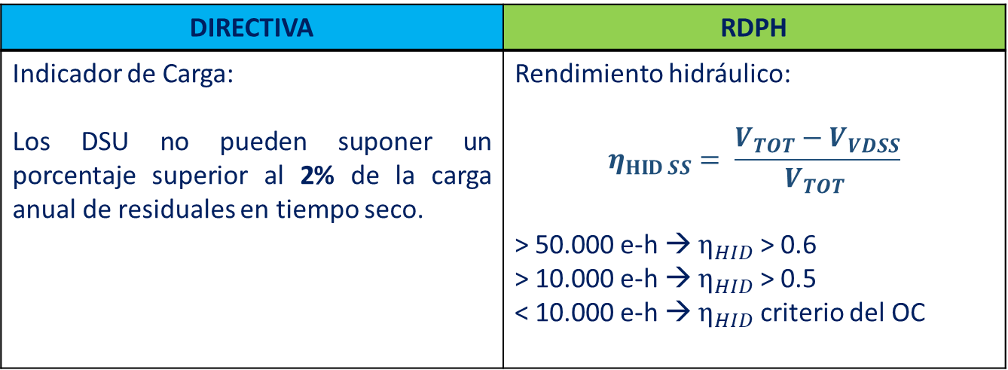
Retos normativos del sector en el “ciclo integral” del saneamiento de las aguas residuales
Gestión de los desbordamientos del sistema de saneamiento en la nueva Directiva y su adecuación al RDPH
DIRECTIVA VS RDPH
ad
GRAN DIFERENCIA, metodología para evaluar la eficacia de las medidas.
DIRECTIVA | RDPH
Indicador de Carga: Los DSU no pueden suponer un porcentaje superior al 2% de la carga anual de residuales en tiempo seco. | Rendimiento hidráulico: $$η_{HID SS}= \frac{V_{TOT}−V_{VDSS}}{V_{TOT} }$$ > 50.000 e-h → $η_{HID}$ > 0.6 > 10.000 e-h → $η_{HID}$ > 0.5 < 10.000 e-h → $η_{HID}$ criterio del OC

Slide 20

Retos normativos del sector en el “ciclo integral” del saneamiento de las aguas residuales
Gestión de los desbordamientos del sistema de saneamiento en la nueva Directiva y su adecuación al RDPH
DIRECTIVA VS RDPH
ad
GRAN DIFERENCIA con la Directiva, metodología para evaluar la eficacia de las medidas.
Ambas normas se basan en la correcta gestión de los volúmenes de escorrentía urbana en tiempo de lluvia, pero, a priori, con exigencias mucho más elevadas en la Directiva.
Primeras estimaciones de operadores españoles y el CEDEX:
${η }_{CARGA CONTAMINANTE}$ = 2 % → ${η }_{HID}$= 97-98%
Los modelos de urbanismo y los patrones de lluvia centro europeos nada tienen que ver con los países del sur de Europa.
¡OJO CON LA TRANSPOSICIÓN!

Slide 21
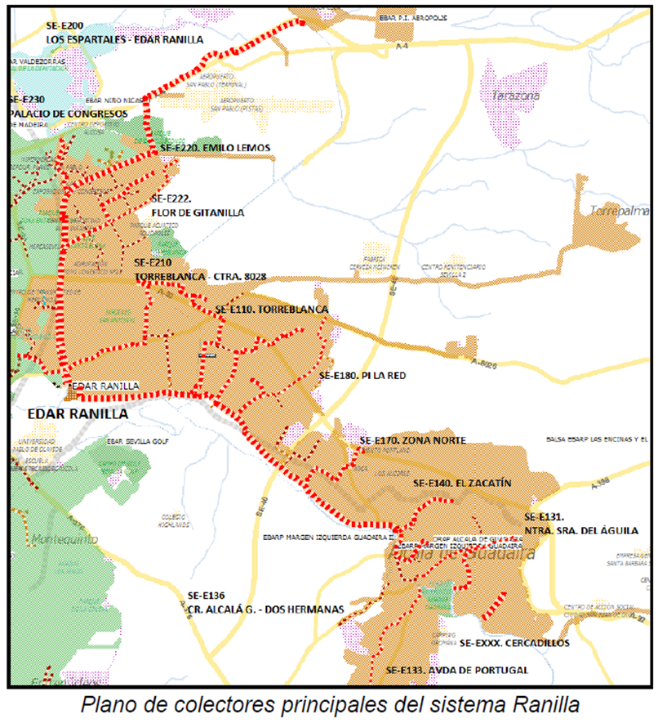
Retos normativos del sector en el “ciclo integral” del saneamiento de las aguas residuales
Gestión de los desbordamientos del sistema de saneamiento en la nueva Directiva y su adecuación al RDPH
DIRECTIVA VS RDPH. Avance de su aplicación
ad
Ejemplo en Sevilla → Grupo de trabajo de calibración del RDPH. Comisión 4ª de AEAS.
Características Generales | Ud
Superficie | 3.700 ha
Población | 141.000 hab
Longitud redes | 560 Km
DSU | 28
DSP | 5
Medio receptor | Rio Guadaira (pequeño)
Pd 80 | 15,6 mm
EDAR Ranilla | 90.000 m3/dia. 350.000 e-h

Slide 22
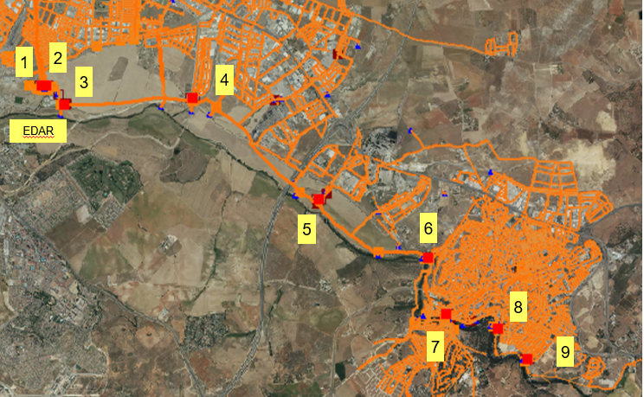
ç
Retos normativos del sector en el “ciclo integral” del saneamiento de las aguas residuales
Gestión de los desbordamientos del sistema de saneamiento en la nueva Directiva y su adecuación al RDPH
DIRECTIVA VS RDPH. Avance de su aplicación
ad
Ejemplo en Sevilla → Grupo de trabajo de calibración del RDPH. Comisión 4ª de AEAS.
Cumplimiento Rendimientos hidráulicos RDPH

Slide 23

Retos normativos del sector en el “ciclo integral” del saneamiento de las aguas residuales
Gestión de los desbordamientos del sistema de saneamiento en la nueva Directiva y su adecuación al RDPH
DIRECTIVA VS RDPH. Avance de su aplicación
ad
Ejemplo en Sevilla → Grupo de trabajo de calibración del RDPH. Comisión 4ª de AEAS.
Cumplimiento ${η }_{HID}$RDPH Sistema Ranilla → ≈ 45 m³/ha neta → 90.000.000 €
Extrapolamos a EMASESA metropolitana → ≈ 45 m³/ha neta → 400.000.000 €
400.000.000 € sin monitorización, tamizado, conservación, explotación,….
¿Seguimos dudando de que esto no se puede pagar solo con la factura?

Slide 24

Retos normativos del sector en el “ciclo integral” del saneamiento de las aguas residuales
Gestión de los desbordamientos del sistema de saneamiento en la nueva Directiva y su adecuación al RDPH
DIRECTIVA VS RDPH. Avance de su aplicación
ad
Ejemplo en Sevilla → Grupo de trabajo de calibración del RDPH. Comisión 4ª de AEAS.
Cumpliendo Directiva → ${η }_{CARGA }$= 2 % → ${η }_{HID}$= 97-98%
Cumplimiento ${η }_{HID}$Directiva EMASESA → ≈ 200 m³/ha neta
Elementos anti-inundación…. !!!!!!
¡OJO CON LA TRANSPOSICIÓN!

Slide 25

Retos normativos del sector en el “ciclo integral” del saneamiento de las aguas residuales
Gestión de los desbordamientos del sistema de saneamiento en la nueva Directiva y su adecuación al RDPH
DIRECTIVA VS RDPH. Avance de su aplicación
ad
Ejemplo en Sevilla → Grupo de trabajo de calibración del RDPH. Comisión 4ª de AEAS.
Cumpliendo Directiva → ${η }_{CARGA }$= 2 % → ${η }_{HID}$= 97-98%
Cumplimiento ${η }_{HID}$Directiva EMASESA → ≈ 200 m³/ha neta → 1.800.000.000 €
1.800.000.000 € sin monitorización, tamizado, conservación, explotación,…. !!!!!!
¡OJO CON LA TRANSPOSICIÓN!

Slide 26
Retos normativos del sector en el “ciclo integral” del saneamiento de las aguas residuales
Gestión de los desbordamientos del sistema de saneamiento en la nueva Directiva y su adecuación al RDPH
Conclusiones
La nueva Directiva de aguas residuales incide plenamente al respecto de los sistemas de saneamiento y de su gestión, el RDPH en la gestión de las EDARs.
Ambas normas tienen muchas similitudes en cuanto a sus principios básicos, ponen el foco en los DSS en tiempo de lluvia, su objetivo es reducir la contaminación vertida al medio receptor. Gran diferencia en la metodología para evaluar la eficacia de las medidas anticontaminación: rendimientos de carga contaminante Vs rendimientos hidráulicos.
La Directiva es más laxa en cuanto a fechas, pero más exigente en los objetivos de reducción de contaminación.
Posibilidad de proponer metodologías alternativas a la indicada en la Directiva. En este sentido es de vital importancia la transposición de la Directiva, permitiendo su adaptación al modelo urbanístico y a los patrones de lluvia españoles.
El sector es consciente de la problemática de la calidad de las aguas en los medios receptores, lo comparte y asume, pero ¿a cualquier precio? ¿con las mismas exigencias sin tener en cuenta los puntos de partida?
Inversiones importantes ¿Cómo y quién las financia?

Slide 27

¡¡¡MUCHAS GRACIAS!!!
ammiranda@emasesa.com

